Slide 1
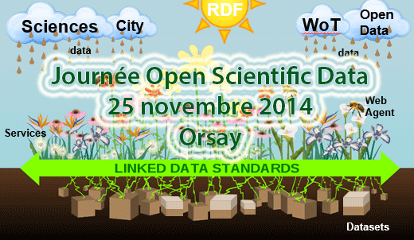

Slide 2
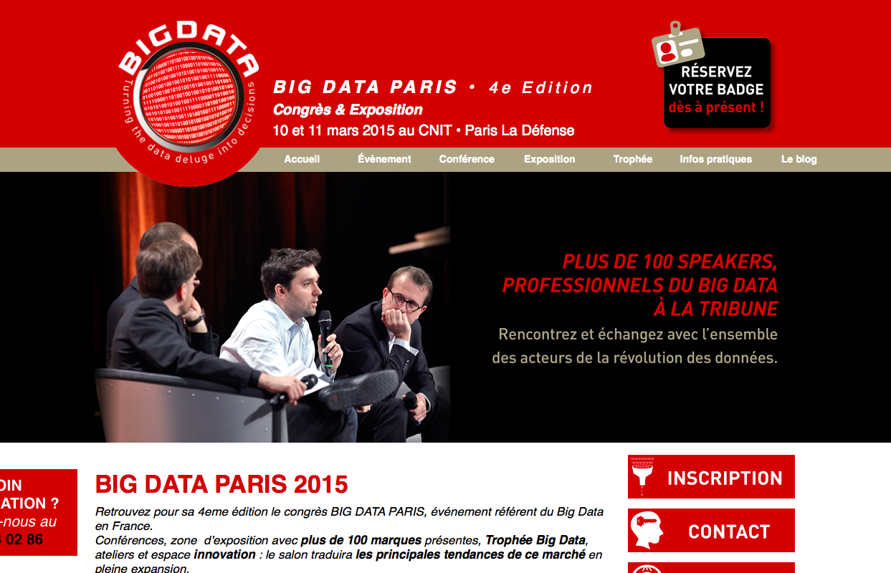
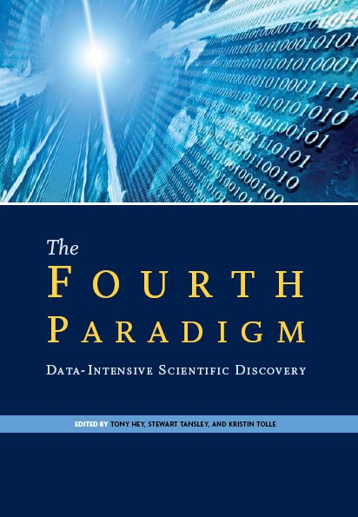
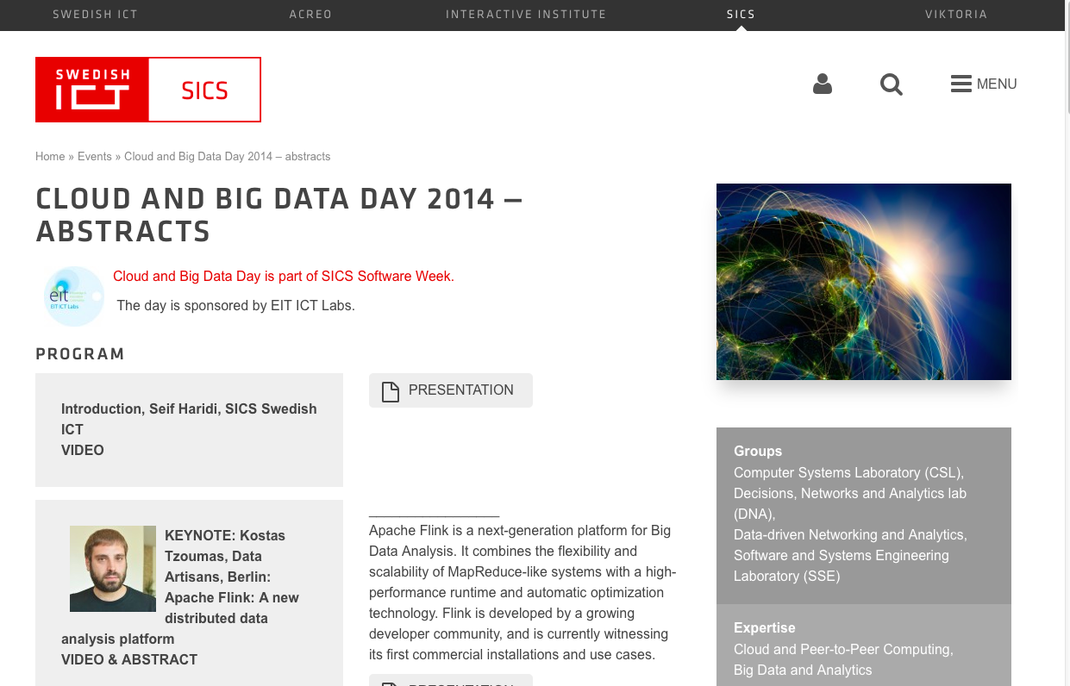
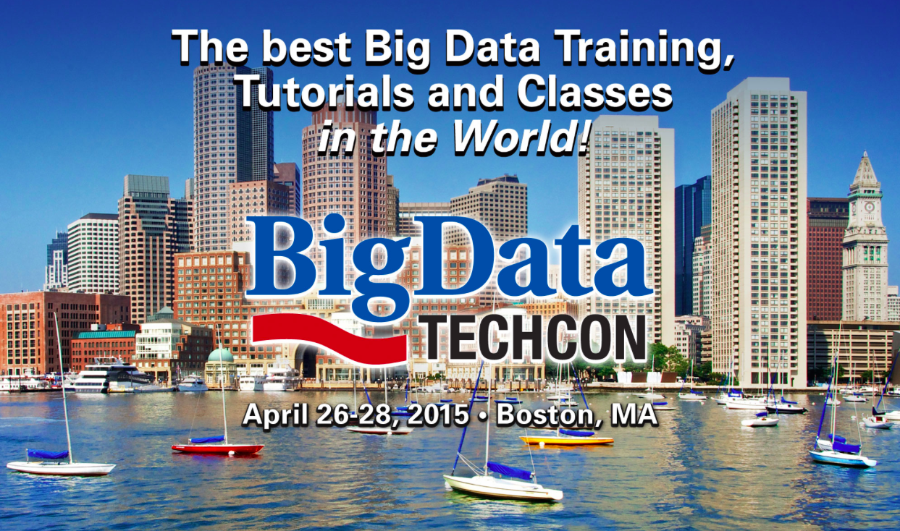
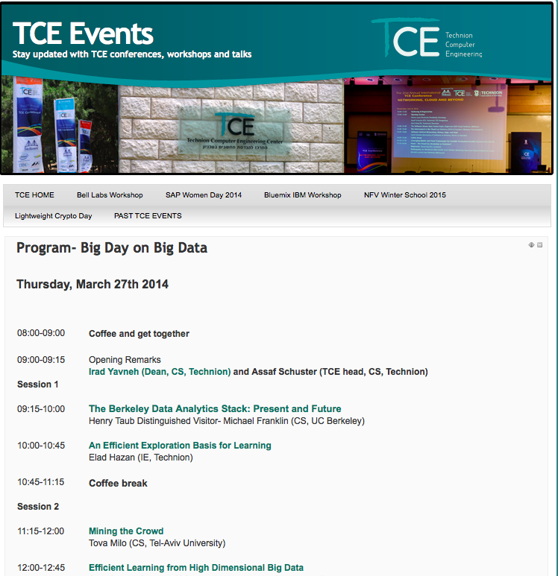
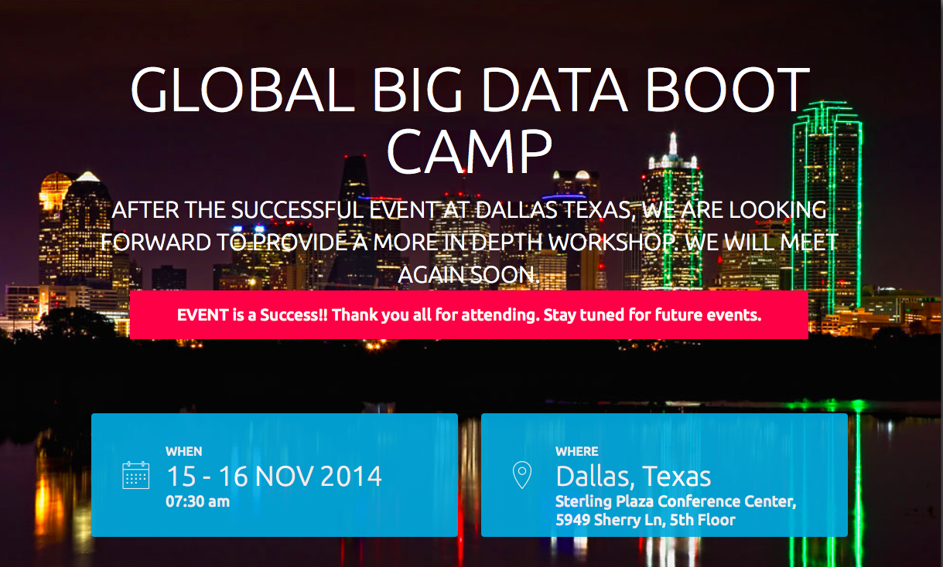
Drowning in Big Data days?

Slide 3
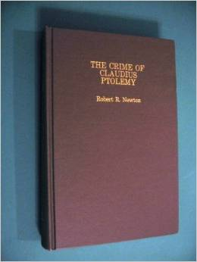
Big and small share fundamental issues
How to codify and represent our information and knowledge
How to (re)organize it
How to document it
Querying and visualization
How to share it
Integrating data and litterature
Curation and long-term preservation
Repeatability and reproducibility
Notes:
A mon avis, l’émergence d’un 4eme paradigme est discutable. En fait, pas mal de questions sur les rapports entre données, science, et pratique de la science (en particlier partage) sont très pérennes. Au 2eme siècle de notre ère, Ptolémee a publié un modèle de l’Univers connu qui allait durer plus de mille ans. D’une part, La publication est conforme à des règles très modernes puisqu’elle contient les données d’observation astronomiques à partir desquelles elle fait le fit des paramètres du modèle. Et d’autre part, les données sont grossièrement erronées, au delà des erreurs de mesure acceptables pour l’époque et probablement un emprunt à une publication vielle de 3 siècles .Ce qui est important, c’est que le partage des données expérimentales a permis aux astronomes d’en discuter. Le partage, sous ses 3 aspects, est donc une constante. Ce que le contexte big et la techno apportent, c’est plutôt la sophistication de la representation. En particulier, la nécessité d’avoir des modes souples. L’histoire met aussi en évidence la nécessité de documenter.

Slide 4
CERN March 1989
Le WorldWideWeb browser-editeur :
Construction collective de metadonnées, de préservation/curation, d’intégration de sources hétérogènes
Notes:
25 ans. Gestion de l’information au sens de construction collective de metadonnées, de préservation/curation, d’intégration de sources hétérogènes

Slide 5
1993, NCSA Mosaic: text and images on-line on standard computers
Notes:
NCSA Mosaic, was the first web browser with the ability to display text and images inline,

Slide 6
Tim Berners Lee view at TED 2009
Notes:
Ca n’a pas vraiment tourné comme prévu. nous a donné des choses merveilleuse, comme les réseaux sociaux ou les outils remarquables développés par les grandes collaborations scientifiques ou les petits labos, mais ce sont des silos.

Slide 7
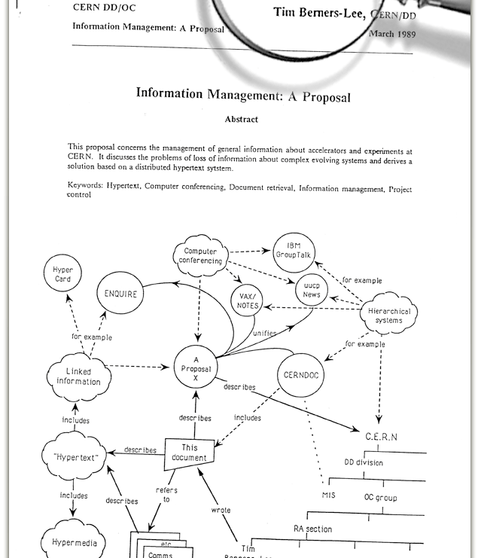
Linked (Open) Scientific Data

Slide 8
Tomorrow?
Notes:
La promesse, c’est de rendre possible la communication à divers niveaux

Slide 9
Tomorrow? Today!
Notes:
Pour ceux qui penseraient qu’il s’agit d’une Vue d’artiste ? Pas vraiment quand ca devient l’objet d’un marché public de l’U. de Bourgogne.

Slide 10
Open Data
Source: TBL post 2006 http://www.w3.org/DesignIssues/LinkedData.html
Notes:
Là dessus, il faut revenir un peu à Open.Qu’est ce que c’est ?

Slide 11
https://open-data.europa.eu/en/data
Notes:
Là encore, on est dans le concret. Quoiqu’on en pense, c’est maintenant…

Slide 12
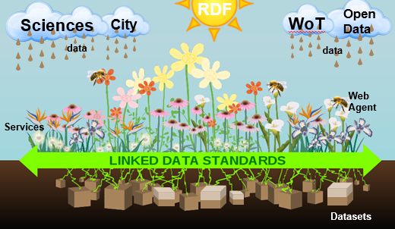
Goals of the day
Open/Linked data
Are useful to knowledge discovery/building
Not in a distant future, just now. Best period: early adopter time
For all, not just the big structures. Comes in many flavors, there is one for you
Discover a sample of
The research data intersecting Paris-Saclay
Their scientific management procedures
Discuss the specifics of scientific data
How to interpret Raw Data and Openness?
How to organize crowdsourcing?
Notes:
Réunion panorama exhaustif des données sceintifiques. C’est bien difficile, comme les fleurs dans un jardin. En même temps il faut savoir. Bottom up et la techno peut aider.

Slide 13
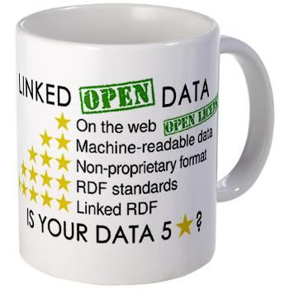
Session Interopérabilité, Interdisciplinarité, Reproductibilité
09:30 Turn your "digital self" into a knowledge base.
Serge Abiteboul (INRIA et ENS-Cachan)
10:00 Linked Open Data et la plateforme de Data as a Service de CDS
Karima Rafes (INRIA et BorderCloud)
10:40 Reproductibilité: l'exemple d'Image Processing On Line (IPOL)
Rafael Grompone (CMLA), Ives Rey Otero (CMLA)
Session Identifier et valoriser les données
11:30 Les données de la recherche dans l'écosystème des publications scientifiques
Odile Hologne (directrice de l’information scientifique et technique à l’Inra)
12:00 Services pour identifier et valoriser : l'enregistrement de données via DataCite
Mohamed Yahia (INIST-CNRS)
12:30 Research Data Alliance
Patrick Cocquet (Délégué général Cap Digital)
Session Usages
13h-13h25 : Posters
14:30 Data Preservation@HEP
Jamie Shiers (CERN)
15:00 -16:15 Démonstrations & Posters
16:15- 17:15 Table ronde

Slide 14
Notes:
Merci à

